Slide 1
WEEX
技术分享

Slide 2
分享内容
1、weex是什么
2、weex项目实例
3、框架简介
4、使用说明

Slide 3
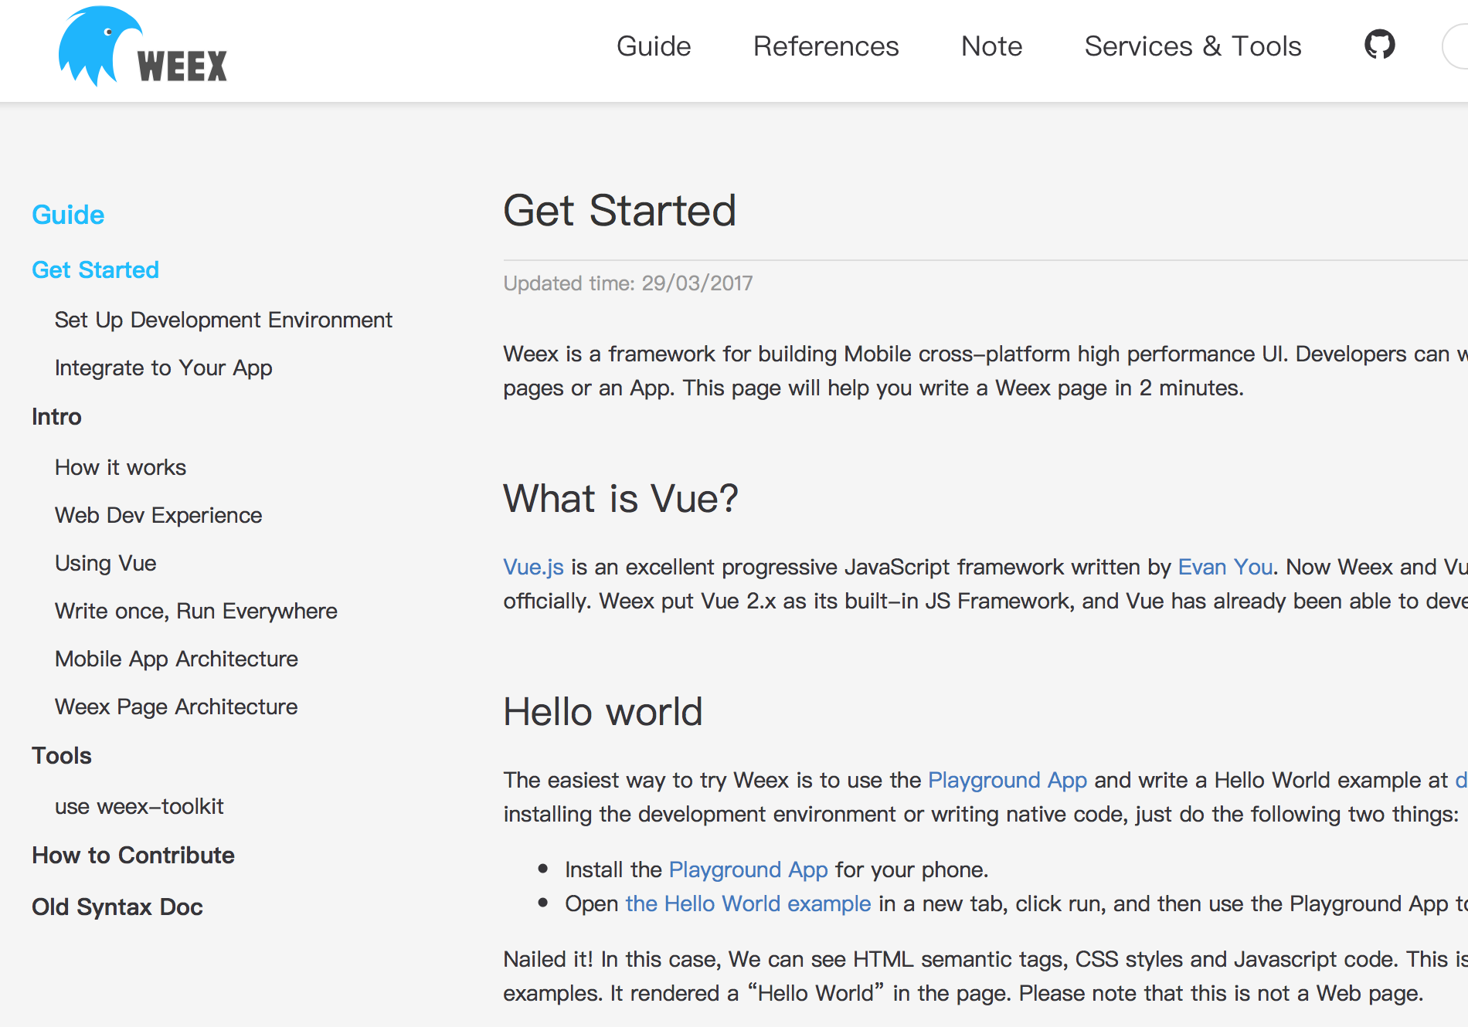
Weex是什么
首先我们看一下weex官网

Slide 4
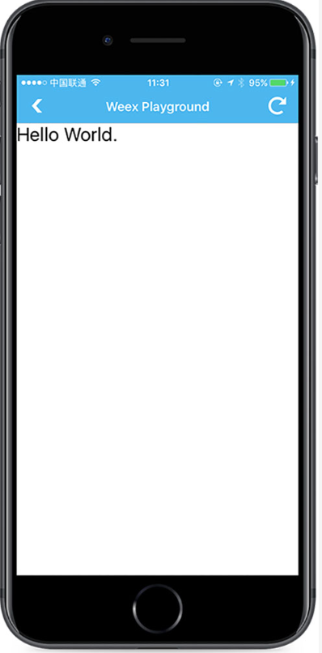
<template>
<div>
<text class="text">{{text}}</text>
</div>
</template>
<style>
.text {
font-size: 50;
}
</style>
<script>
export default {
data () {
return {
text: 'Hello World.'
}
}
}
</script>

Slide 5
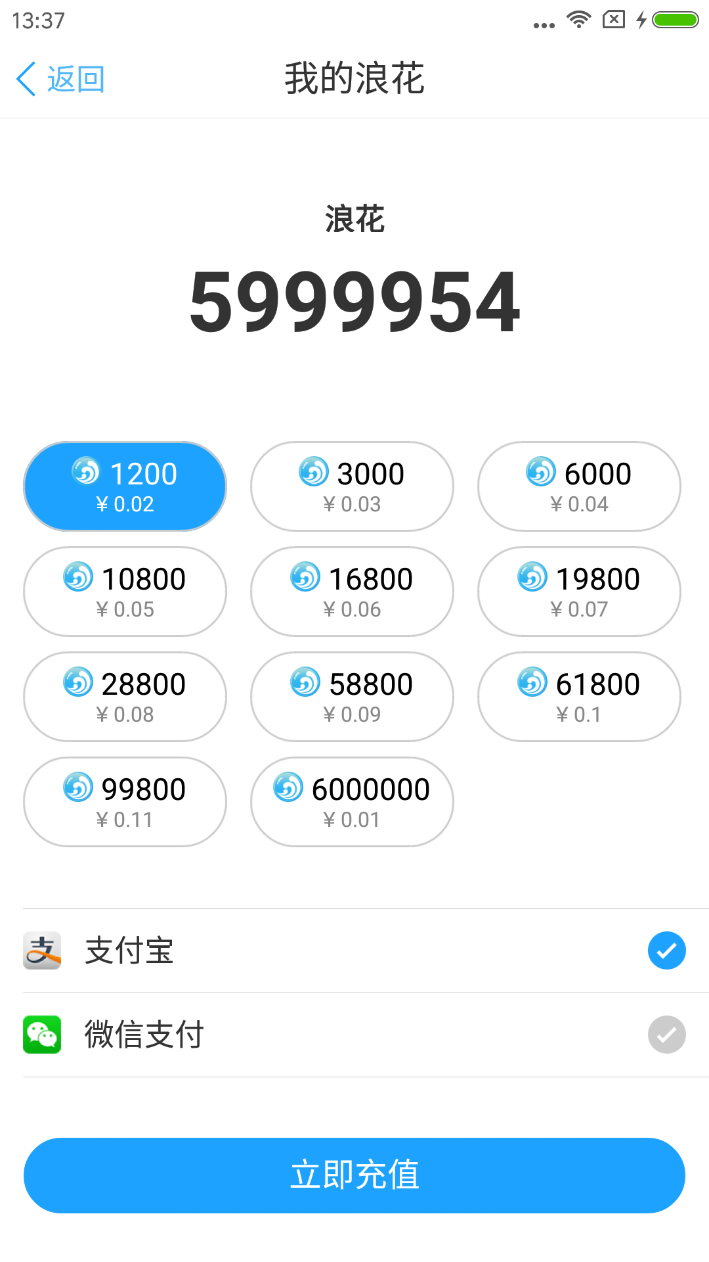
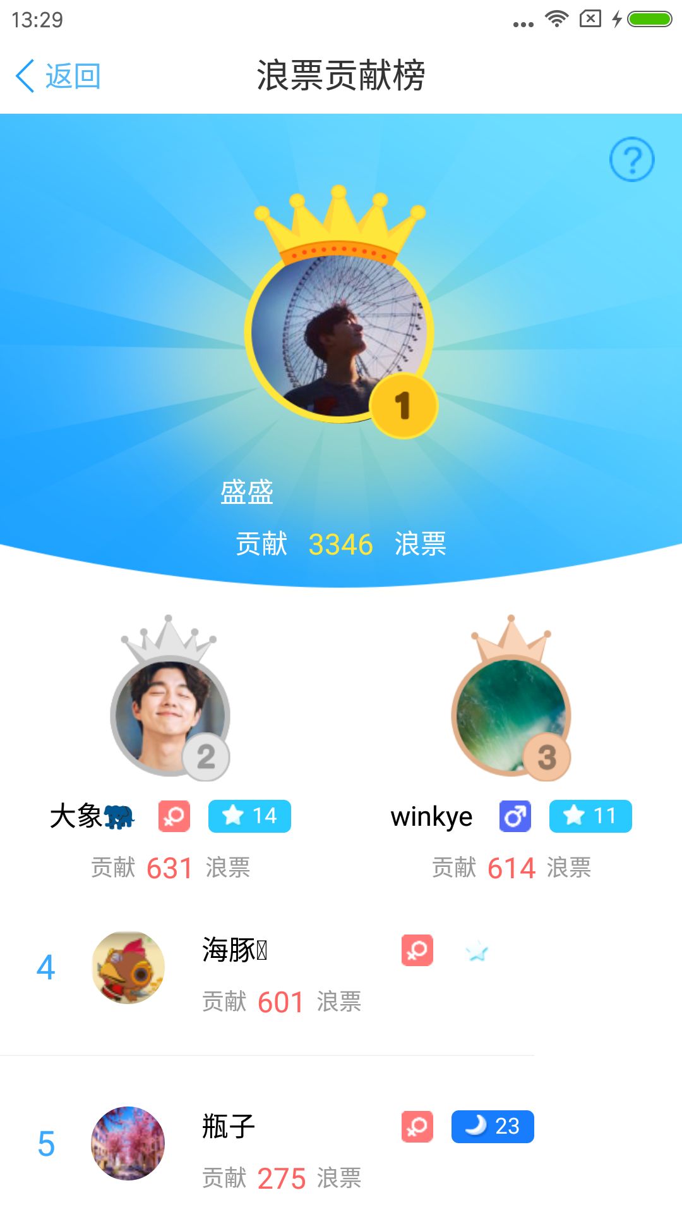
Weex项目实例
目前weex还处在快速发展的阶段，还是有很多缺陷，不管是weex 的 issues 还是 weex 的 gitter 聊天室里都有各种各样的问题。
对于开发简单的逻辑不复杂的界面，weex已经完全可以满足需求了。相信weex后续会慢慢的完善起来，对于开发复杂的界面也终将变成可能。

Slide 6
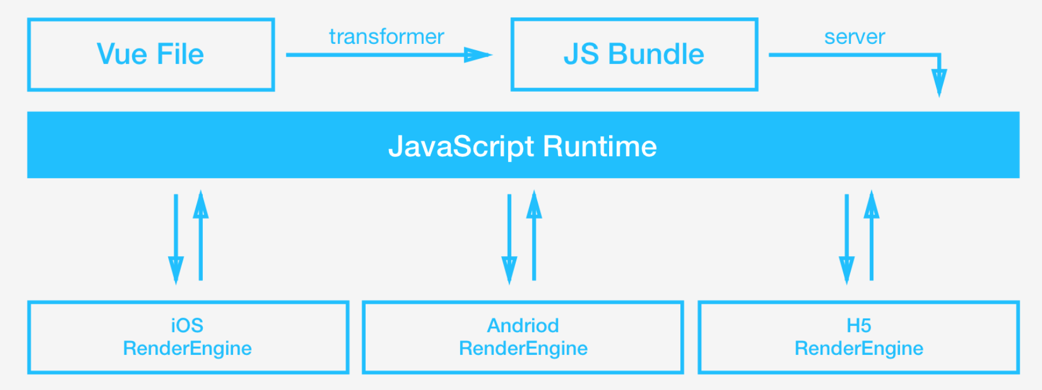
框架简介
整体架构
Vue File: Vue语法的源文件
Transformer: 打包编译vue file
JavaScript Runtime: 处理渲染层的数据，通知渲染层处理数据
RenderEngine: 渲染数据处理

Slide 7
框架简介
weex页面的基本结构
一个 Weex 页面就是一个相对独立解耦的移动应用界面，它不仅包括了界面展示、更包含了逻辑处理、设备能力使用、生命周期管理等部分。
（一）界面：
1、DOM 模型
Weex 页面通过类似 HTML DOM ，页面会被分解为一个 DOM 树，每个 DOM 结点都代表了一个相对独立的 native 视图的单元。然后不同的视图单元之间通过树形结构组合在了一起，构成一个完整的页面。
包含 attr、style、children、event等信息。
2、组件
Weex 支持文字、图片、视频等内容型组件，也支持 div、list、scroller、 input 等容器型组件。
3、布局系统
Weex 页面中的组件会按照一定的布局规范来进行排布，我们这里提供了 CSS 中的盒模型、flexbox 和 绝对/相对/固定/吸附布局这三大块布局模型。

Slide 8
框架简介
weex页面的基本结构
（二）功能：
Weex 提供了非常丰富的系统功能 API，包括弹出存储、网络、导航、弹对话框和 toast 等。native module 的方式引入并调用这些客户端功能 API。
（三）生命周期：
每个 Weex 页面都有其自身的生命周期，页面从开始被创建到最后被销毁，会经历到整个过程。这是通过对 Weex 页面的创建和销毁，在路由中通过 SDK 自行定义并实现的。

Slide 9
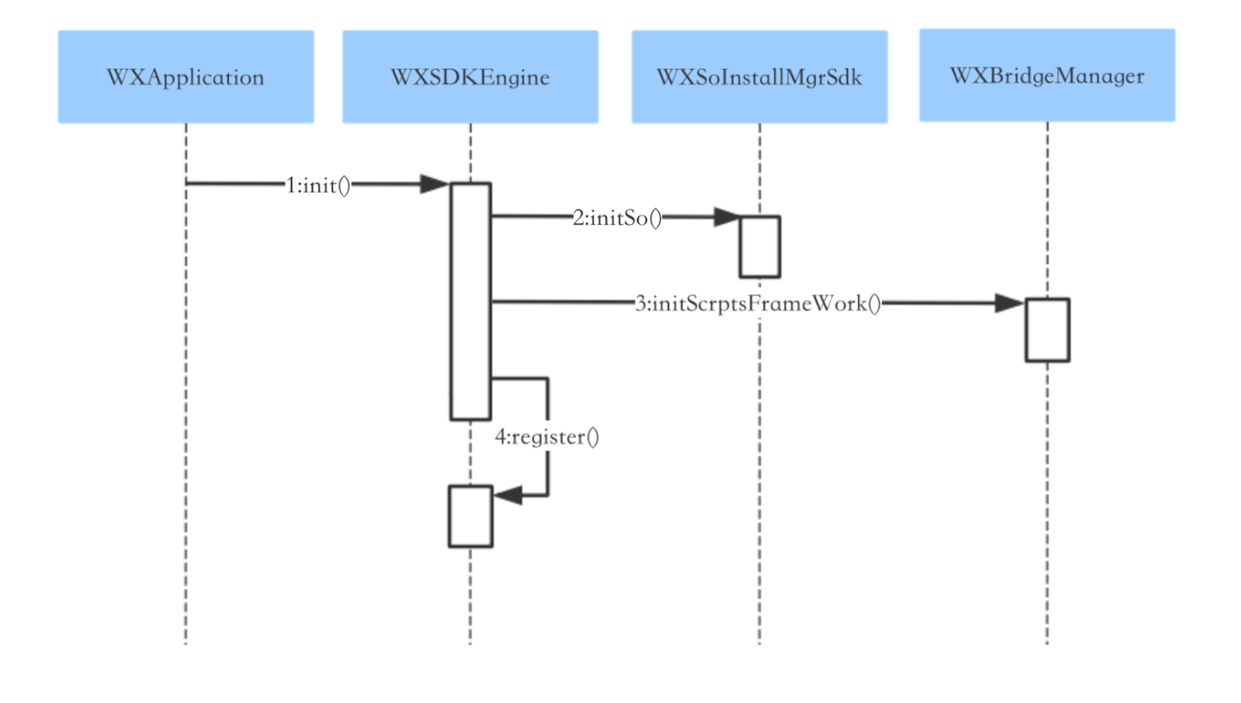
框架简介
Weex SDK剖析
下面我们以经典的hello world页面，切入分析：
（一）初始化：
1、WXSDKEngine： 初始化加载so、frameWork。
2、WXRenderManager：渲染任务管理类，通过ConcurrentHashMap<String, WXRenderStatement> 管理app中所有渲染实例。
3、WXRenderStatement：具体页面渲染实例，通过Map<String, WXComponent> 管理页面中所有WXComponent。
4、WXBridgeManager: 桥接管理类，提供native与js相互通信。

Slide 10
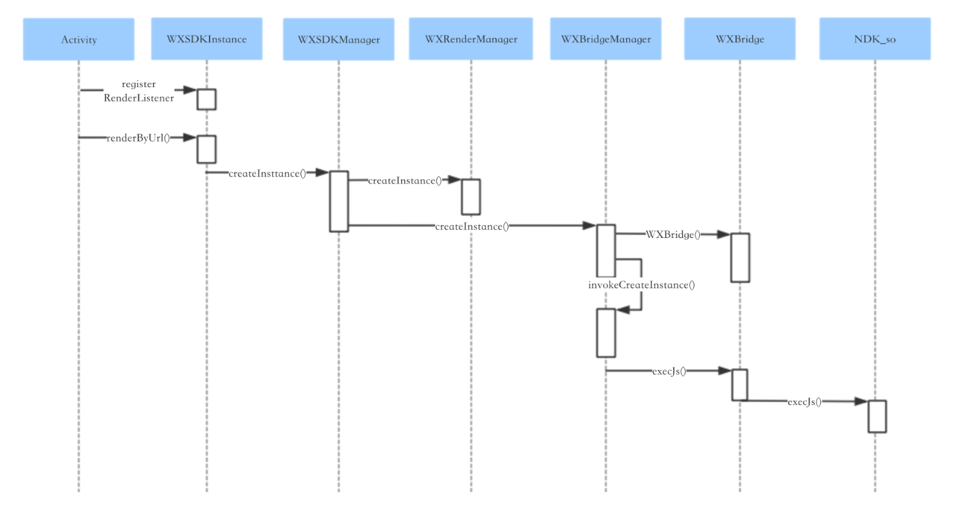
框架简介
Weex SDK剖析
（二）加载：

Slide 11
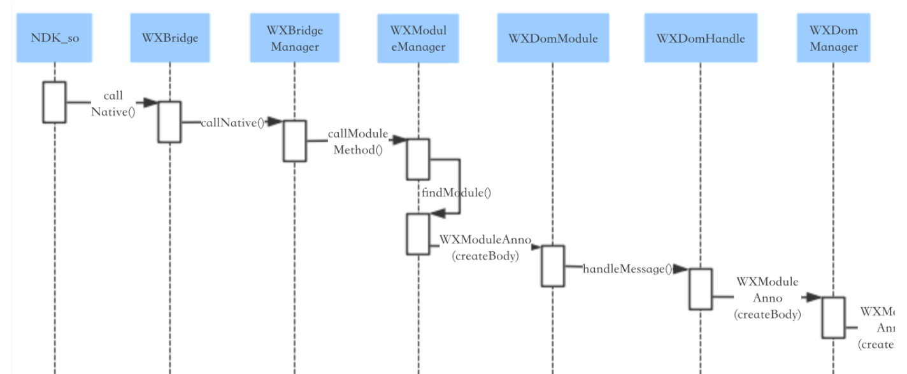
框架简介
Weex SDK剖析
（二）渲染：
1、WXModuleManager： 管理weex中的各种module。处理module相关事件分发。例如Ui渲染WXDomModule和网络处理WXStreamModule。
2、WXDomMoudle：UI渲染类，封装各种Dom处理Messge，并发送到WXDomHandler。例如craeteBody、updateStyle、addEvent等等。
3、WXDomHandler ：DomHandler实例，传递dom到WXDomManager，控制60帧的Dom tasks处理。
4、 WXDomManager：创建WXDomStatement实例，并加入DomStatement的map。
5、WXDomStatement：根据json数据创建Dom的对象，并添加WXRenderTask 渲染task队列。

Slide 12
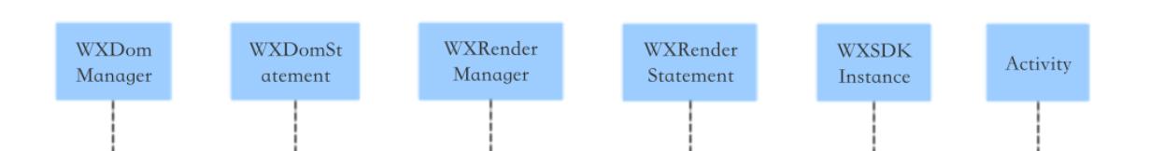
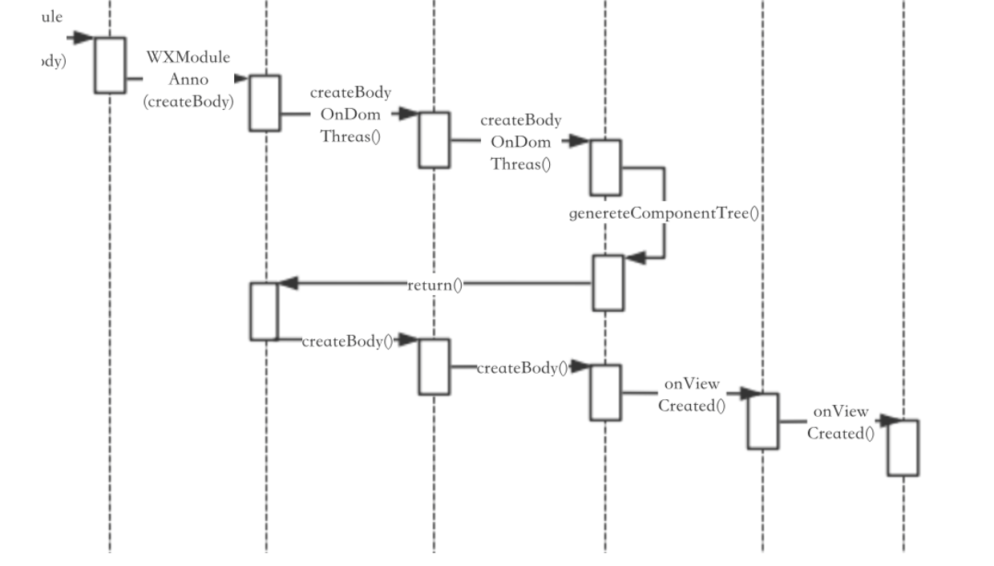
WXDomHandler 16ms刷新时间触发后调用WXDomManager的刷新方法，处理map中所有WXDomStatement。例如创建View、更新属性等。
WXDomStatement 最终会使用WXRenderStatement中对应Dom处理具体方法，生成我们的目标WXComponent 并根据WXDomObject 添加自身属性和WXVContainer view父属性。
最后回调WXSDkInstance绘制完成，回调Activity View绘制完成。

Slide 13
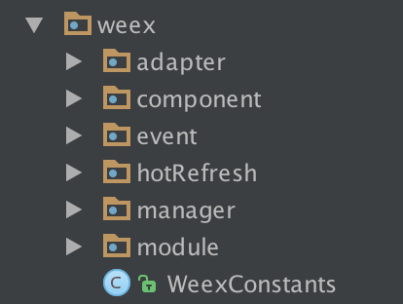
使用说明
Adapter：实现了fresco、okhttp等适配器
Component：自定义UI view
event：页面逻辑处理event
Manager：配置管理
Module：自定义module
WeexConstants：主要定义的weex相关常量
目前开发页面：WXBaseActivity和WXBaseFragment分别为weex页面的基类，目前开发的有WXHomeLiveFragment、WXPayFragment、WXH5Activity、WXTestActivity。

Slide 14
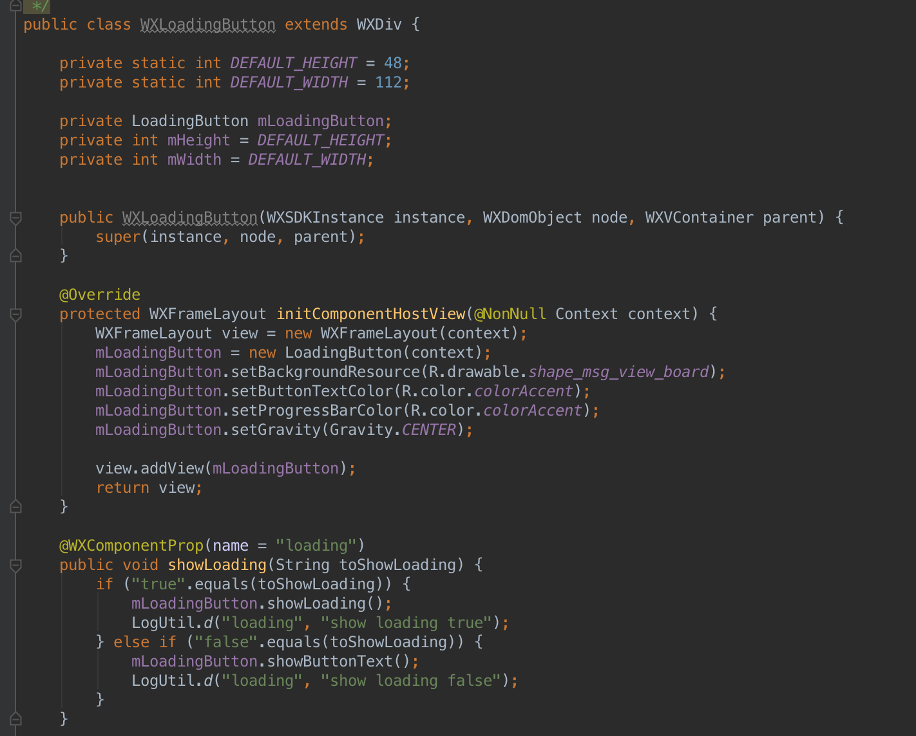
使用说明
自定义控件
以LoadingButton为例说明
注意以下几点：
1、创建新的WXComponent，例如图中的WXLoadingButton。
2、在initComponentHostView方法中实现view。
3、按规则添加WXComponentProp，类似showLoading方法。
4、view中统一使用fireEvent做消息事件传递。
最后注册自定义view：
WXSDKEngine.registerComponent("loadingbutton", WXLoadingButton.class);
具体可参见WeexConfigManager中实现

